Slide 1
DIRECCIÓN SERVICIOS A LA NAVEGACIÓN AÉREA
GRUPO
SALVAMENTO Y EXTINCION DE INCENDIOS S.E.I. AERONAUTICA CIVIL
2016

Slide 2
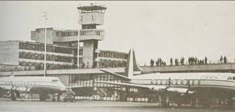
Bomberos Aeronáuticos de Colombia
Con la inauguración del Aeropuerto El Dorado el 10 de diciembre de 1959, se dio inicio al servicio de Extinción de Incendios y se creo el Grupo de Bomberos Aeronáuticos.

Slide 3
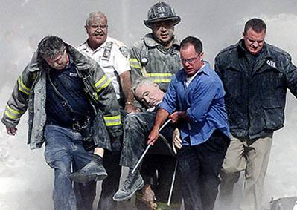
MISION ESPECIFICA DEL GRUPO DE BOMBEROS
La misión directa y especifica del grupo de Bomberos Aeronáuticos es la de Salvar vidas humanas y crear condiciones de supervivencia, ofreciendo niveles de protección a la actividad aeronáutica, aeroportuaria y usuarios del transporte aéreo de acuerdo a las disposiciones normativas dictadas por la OACI, las cuales han sido desarrolladas por un grupo de expertos en salvamento y extinción de incendios, cumpliendo además con exigencias de la FAA (Federación de Aviación Americana).

Slide 4
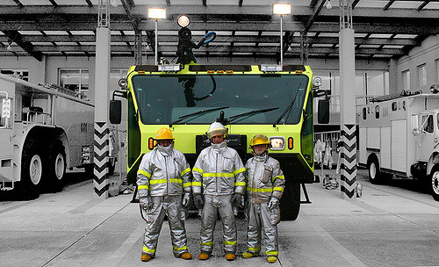
PERFIL BOMBERO AERONAUTICO
Condición psicofísica optima
Liderazgo
Condiciones intelectuales, un gran nivel de observación y juicio crítico adecuado, a fin de discernir e interpretar rápidamente la situación a la que estará sujeto en un incendio

Slide 5
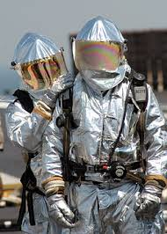
capaz de adaptarse a las circunstancias cambiantes de todo accidente
Condiciones Profesionales Teórico-prácticas
El personal de bomberos de aeropuerto debe estar bien instruido y bien capacitado en ciertos conocimientos teóricos – prácticos en los diversos temas que hacen a la lucha contra incendios.
Condiciones éticas
El Bombero Aeronáutico debe estar convencido con la tarea difícil que va a realizar, por lo tanto se requiere que asuma un elevado compromiso con la actividad

Slide 6
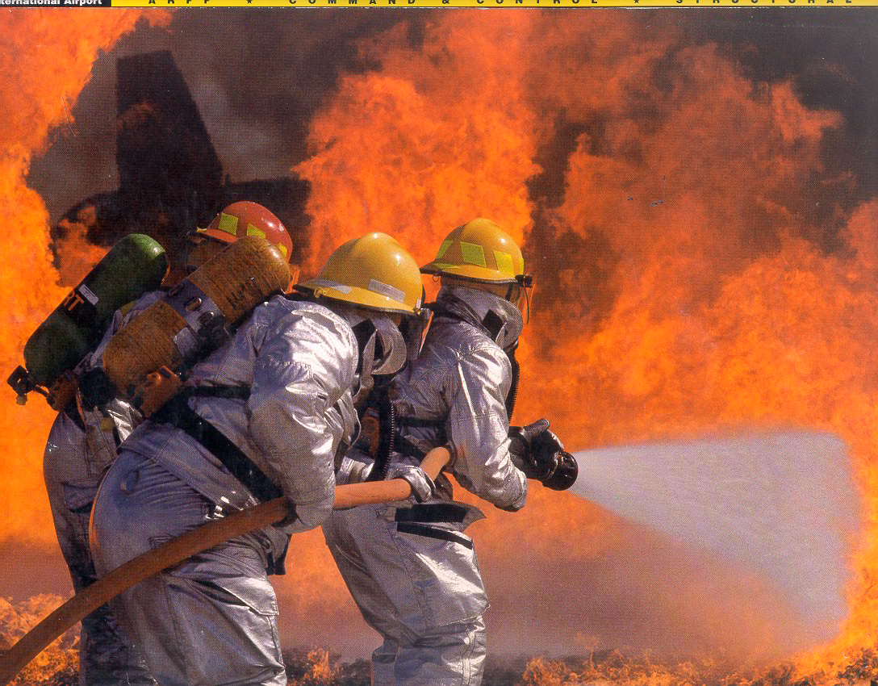
Debido a que el volumen del tráfico aéreo es cada día mayor, los accidentes e incidentes que involucran aviones pueden ocurrir en cualquier lugar. El éxito a alcanzar por el personal que responda a estas situaciones, dependerá del perfil de cada uno de los individuos y del entrenamiento que posee en las operaciones de rescate y combate de incendios.

Slide 7
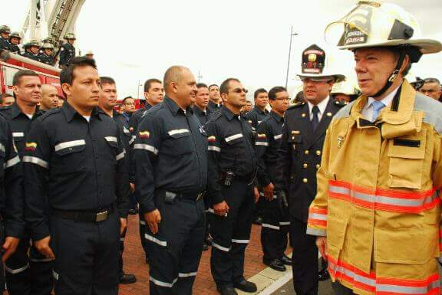
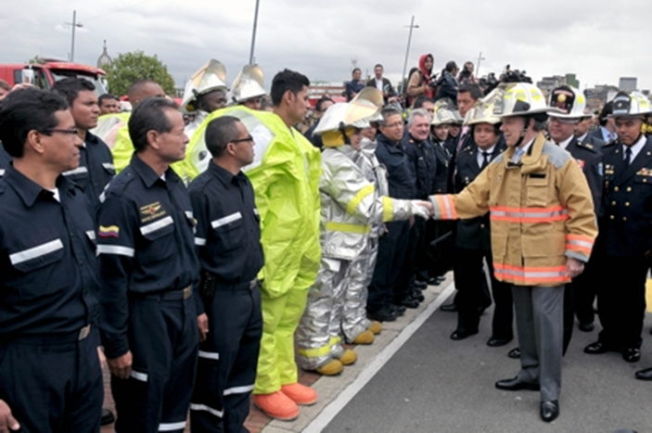
NORMATIVIDAD
ANEXO 14 OACI
DOCUMENTO 9137 OACI
LEY 1575 del 21 de agosto de 2012 DNBC
LEY1523 del 24 de abril de 2012 UNGRD
RAC

Slide 8
ORGANIGRAMA

Slide 9
FUNCIÓN DEL ARÉA
NIVEL CENTRAL: Administración del servicio S.E.I. a nivel nacional, SGC nacional, estructuración de procesos de inversión para la dotación de insumos, herramientas, equipos, EPP y maquinas para la prestación del servicio, supervisión de proyectos S.E.I. y supervisión del servicio a nivel nacional.
REGIONALES: Administrador del servicio S.E.I. regional, prestación operativa del servicio en los aeropuerto a cargo.

Slide 10
PERSONAL DEL ARÉA
COORDINACION NACIONAL:
7 Funcionarios Administrativos
COORDINADORES REGIONALES:
6 Funcionarios
CAPACITACION CEA:
1 Coordinador
OPERACIÓN:
368 BAE en 32 Aeropuertos

Slide 11
CAPACITACION:
RECURRENTE BAE U.A.E.A.C
RECURRENTE BAE CONSECIONES
RESCATE ACUATICO
HIDROCARBUROS

Slide 12
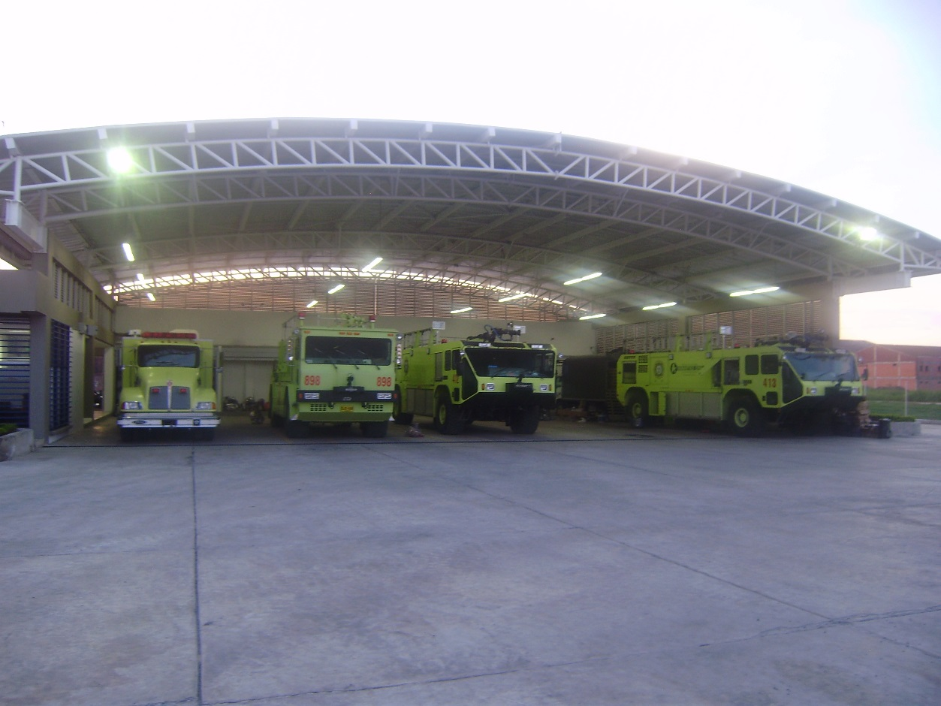
OPERACIÓN:
32 AEROPUERTOS U.A.E.A.C.
8 CONSECIONADOS : AIRPLAN, OPAIN Y SACSA.
4 A CARGO DE LOS MUNICIPIOS.

